Slide 1
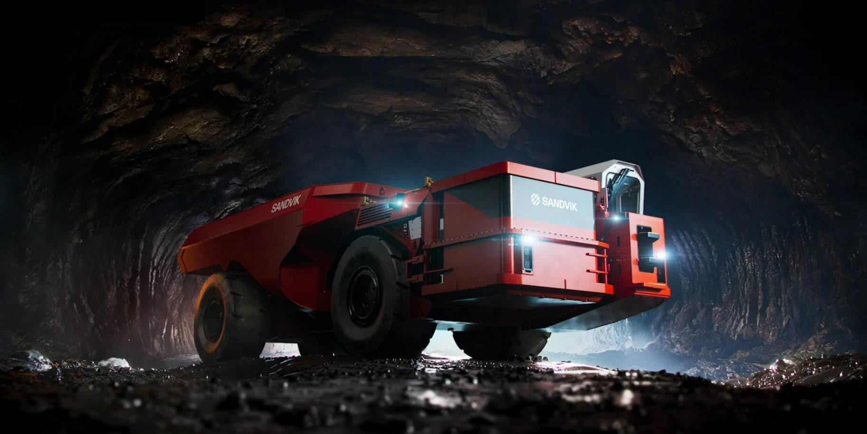
ОСНОВИ ГІРНИЧОГО ВИРОБНИЦТВА
Сучасний стан технології видобутку корисних копалин

Slide 2
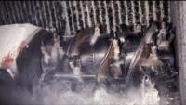
ОСНОВИ ГІРНИЧОГО ВИРОБНИЦТВА

Slide 3
ОСНОВИ ГІРНИЧОГО ВИРОБНИЦТВА
Основні складові технології підземного видобутку корисних копалин
підземні гірничі виробки;
поверхневий виробничий комплекс на центральному та віднесених проммайданчиках;
очисні вибої;
збагачувальна фабрика;
виробничі процеси;
кваліфікований персонал.

Slide 4
ОСНОВИ ГІРНИЧОГО ВИРОБНИЦТВА
Способи проведення підземних гірничих виробок
За трудомісткістю робіт проведення гірничих виробок на шахтах займає друге місце після очисного виймання.
Залежно від стійкості та водонасиченості гірських порід, наявності пливунів, газодинамічних явищ розрізняють загальні і спеціальні способи проведення виробок.
Спеціальні способи застосовують при проведенні виробок в цілком нестійких водонасичених породах (пливунах), а також при значних притоках води в стійких, тріщинуватих породах. Застосовують такі способи і на пластах, схильних до раптових викидів вугілля та газу. В інших випадках приймають звичайні способи проведення виробок.

Slide 5
ОСНОВИ ГІРНИЧОГО ВИРОБНИЦТВА
Способи руйнування порід
Залежно від принципу руйнування порід руйнування:
механічний;
буровибуховий;
гідравлічний;
комбінований.
Найбільш поширені перші два.
розрізняють способи
Механічний спосіб реалізують переважно при роботі комбайнів і частково відбійних молотків.

Slide 6
ОСНОВИ ГІРНИЧОГО ВИРОБНИЦТВА
Виймання вугільних пластів
Під час видобування вугілля в очисному вибої виконують такі процеси:
руйнування (виймання) і вантаження вугілля;
транспортування вугілля до відкаточного штрека ;
кріплення привибійного простору ;
керування покрівлею.
При цьому можуть бути використані наступні способи руйнування вугілля:
механічний (комбайнами, стругами, відбійними молотками);
буровибуховий;
гідравлічний (струменем води під високим тиском );
комбіновані (механо-гідравлічний, вибухово-гідравлічний,
вибуховий).
механо-

Slide 7
ОСНОВИ ГІРНИЧОГО ВИРОБНИЦТВА
Типи вибоїв
Залежно від наявності в горизонтальній виробці вугільного пласта для
горизонтальних і похилих виробок розрізняють проведення однорідним вибоєм: в породі чи в вугільному пласті, або змішаним: частину вибою розміщують в породі, другу частину – в пласті.
У свою чергу від співвідношення ширини вугільного і породного вибоїв розрізняють способи проведення цих виробок вузьким та широким вибоями. У першому випадку ширина вибою у вугіллі співпадає з шириною вибою усієї виробки в прохідці. У другому випадку ширину вибою у робочому пласті приймають значно ширшою, ніж у породі, а саме такою, щоб можна було в утвореному після виймання вугілля просторі розмістити породу, одержану при підриванні її у виробці, і розташувати необхідне технологічне обладнання.

Slide 8
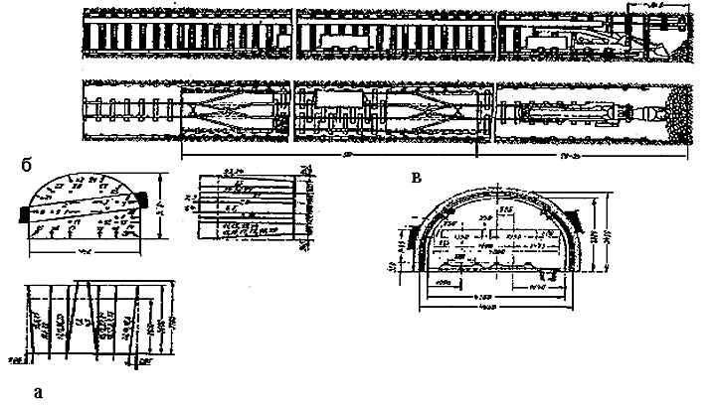
ОСНОВИ ГІРНИЧОГО ВИРОБНИЦТВА
Типи вибоїв
У першому випадку ширина вибою у вугіллі співпадає з шириною вибою усієї виробки в прохідці

Slide 9
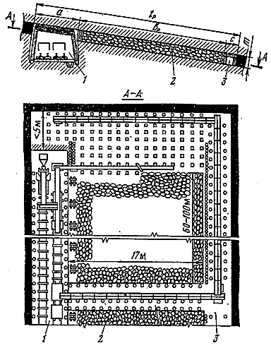
ОСНОВИ ГІРНИЧОГО ВИРОБНИЦТВА
Типи вибоїв
У другому випадку ширину вибою у робочому пласті приймають значно ширшою, ніж у породі, а саме такою, щоб можна було в утвореному після виймання вугілля просторі розмістити породу, одержану при підриванні її у виробці, і розташувати необхідне технологічне обладнання

Slide 10
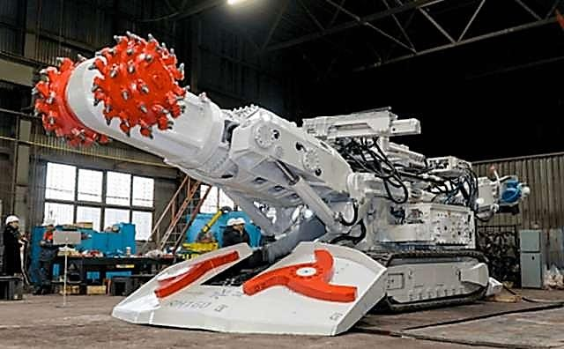
ОСНОВИ ГІРНИЧОГО ВИРОБНИЦТВА
Механічний спосіб проведення виробок
Комбайновий спосіб проведення гірничих виробок

Slide 11
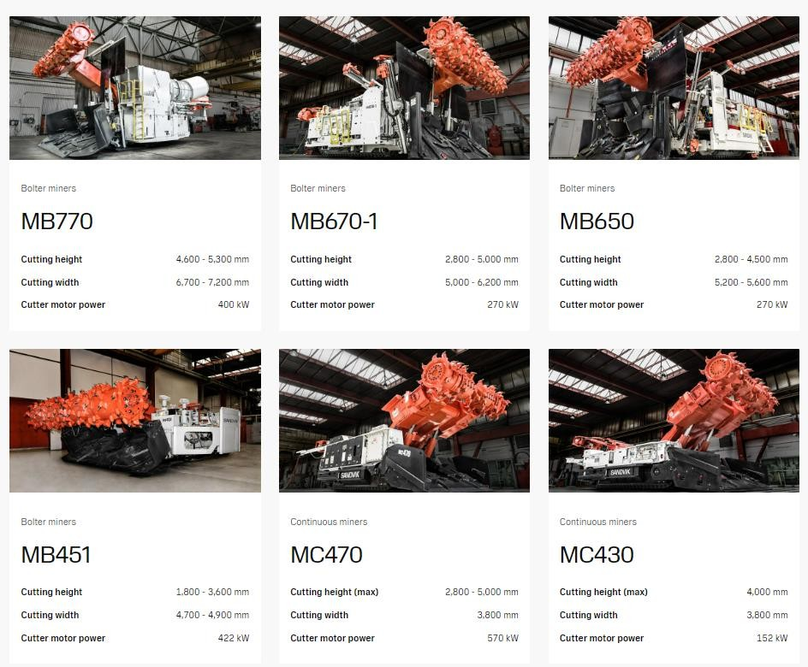
ОСНОВИ ГІРНИЧОГО ВИРОБНИЦТВА
Механічний спосіб проведення виробок
Прохідницький комбайн Sandvik MB670-1

Slide 12
ОСНОВИ ГІРНИЧОГО ВИРОБНИЦТВА
Механічний спосіб проведення виробок
Прохідницький комбайн Sandvik MB770
Прохідницький комбайн Sandvik MB650

Slide 13
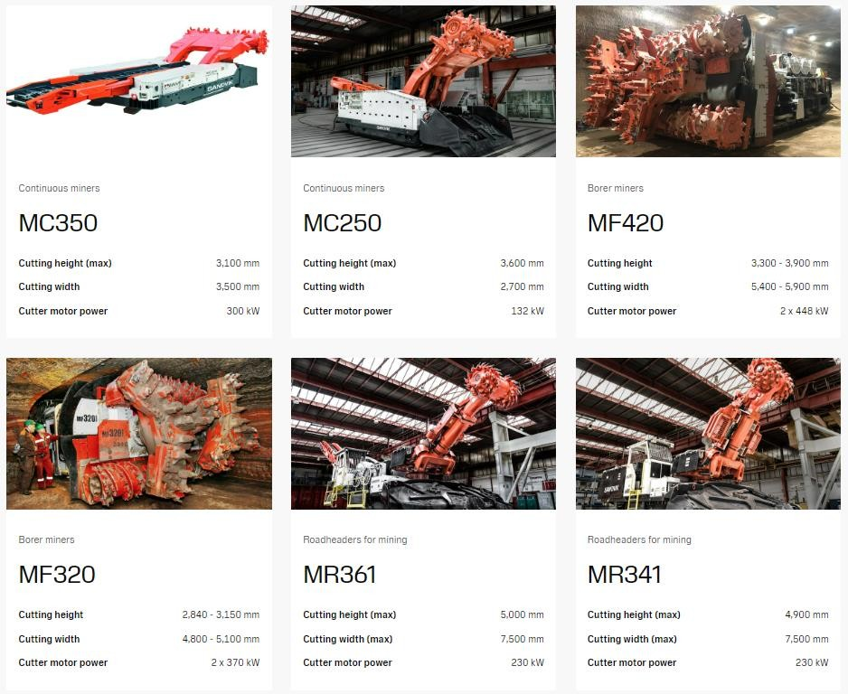
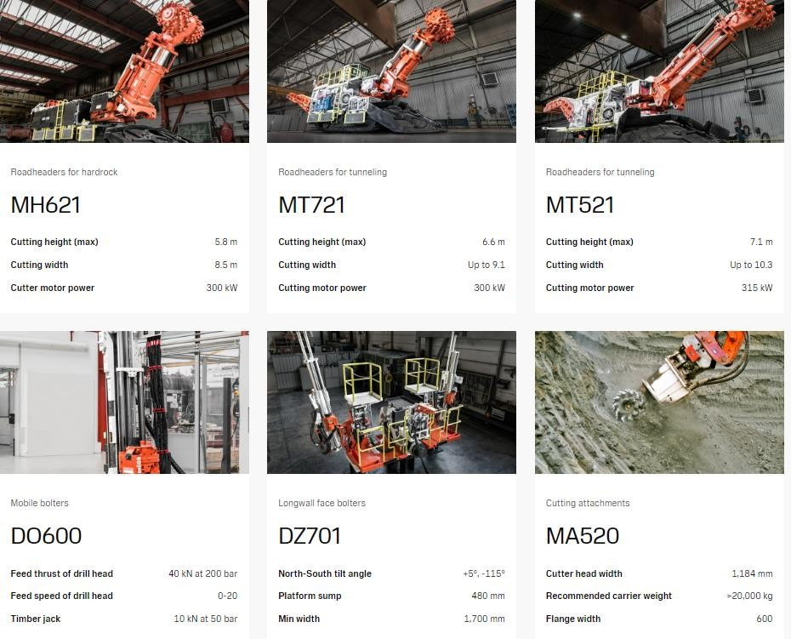
ОСНОВИ ГІРНИЧОГО ВИРОБНИЦТВА
Механічний спосіб проведення виробок

Slide 14
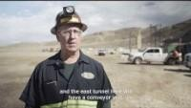
ОСНОВИ ГІРНИЧОГО ВИРОБНИЦТВА
Механічний спосіб проведення виробок
Прохідницький комбайн Sandvik MH621

Slide 15
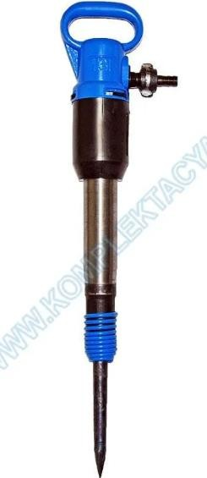
ОСНОВИ ГІРНИЧОГО ВИРОБНИЦТВА
Механічний спосіб проведення виробок
Відбійний молоток
Відбійні молотки для
проведення підготовчих
самостійного
виробок
застосовують дуже рідко і тільки для слабких порід (f <= 1,5) або для виймання вугільної частини вибою переважно на крутопохилих пластах. Як допоміжний засіб механізації, відбійні молотки застосовують при оформленні водовідливних канавок, оконтурюванні та ремонті виробок.

Slide 16
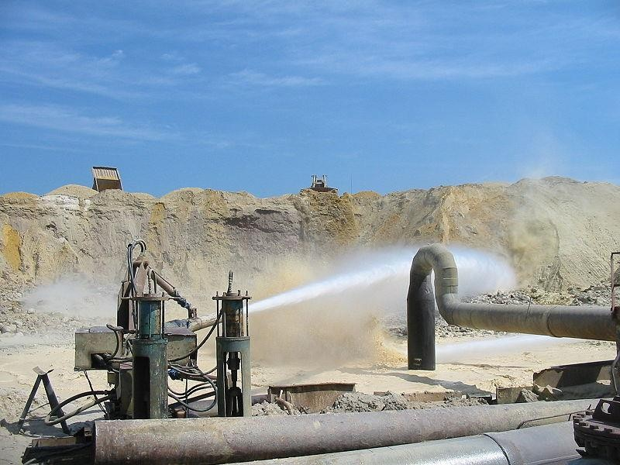
ОСНОВИ ГІРНИЧОГО ВИРОБНИЦТВА
Гідравлічний спосіб
Руйнування порід за допомогою гідромоніторів на підземних роботах
застосовують рідко,
переважно, на потужних
пластах при наявності відносно слабкого, тріщинуватого
вугілля. Руйнування здійснюють шляхом подавання струменя води під тиском не
менше 4 МПа.

Slide 17
ОСНОВИ ГІРНИЧОГО ВИРОБНИЦТВА
Буровибухові роботи
Буровибухові роботи (БВР) застосовують при проведенні горизонтальних, вертикальних і похилих виробок для порід практично будь-якої міцності. Доцільно ж застосовувати їх там, де не ефективні прохідницькі комбайни і комплекси: при міцності порід більше 6...10, у виробках невеликої довжини, а також у виробках, переріз яких виходить за межі діапазону можливостей комбайна. В коротких виробках час і вартість монтажу-демонтажу комбайна значно підвищують собівартість комбайнової проходки.
Для забезпечення необхідної форми перерізу і розмірів виробки, для якісного подрібнення породи, мінімального обсягу буріння необхідно правильно вибрати параметри буровибухових робіт, до яких відносять: тип вибухових речовин (ВР), кількість, глибина і діаметр шпурів, схема розміщення їх у вибої, порядок підривання.

Slide 18
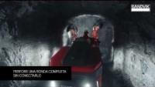
ОСНОВИ ГІРНИЧОГО ВИРОБНИЦТВА
Буровибухові роботи

Slide 19
ОСНОВИ ГІРНИЧОГО ВИРОБНИЦТВА
Буровибухові роботи

Slide 20
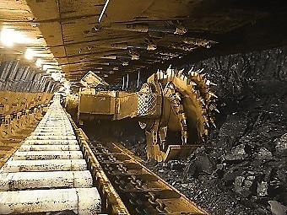
ОСНОВИ ГІРНИЧОГО ВИРОБНИЦТВА
Очисний вугільний комбайн
Очисний вугільний комбайн -
машина, що одночасно виконує у вибої операції по відділенню вугілля від масиву, дроблення
його і навантаження на вибійний конвеєр.

Slide 21
ОСНОВИ ГІРНИЧОГО ВИРОБНИЦТВА
Очисний вугільний комбайн
Вугільні комбайни класифікуються:
за кутом падіння: комбайни для пластів з кутом падіння до 35 і - понад 35 град;
за потужністю пласта: згідно з класифікацією вугільних пластів за потужністю;
за величиною захвату: широкозахватні (більше 1 м) і вузькозахватні комбайни;
за схемою роботи: працюючі по односторонній схемі з холостим перегоном в
початкове положення і двосторонньої схемою з розворотами по кінцях очисного вибою; за човниковою схемою з попередньої виїмкою випереджувальних ніш; за
човниковою схемою з самозарубкою; за човниковою схемою з виходом виконавчих
органів в прилеглі гірничі виробки;
за способом переміщення: по підошві пласта або з рами конвеєра;
по системі переміщення: подача канатна, ланцюгова та безланцюгова, виносна;
за типом виконавчих органів: барабанні, шнекові;
за кількістю виконавчих органів та їх розташування: з одним або двома виконавчими органами, одностороннє або рознесене розташування.

Slide 22
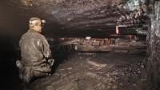
ОСНОВИ ГІРНИЧОГО ВИРОБНИЦТВА
Очисні роботи

Slide 23
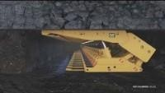
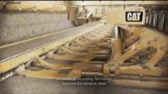
Очисні роботи
ОСНОВИ ГІРНИЧОГО ВИРОБНИЦТВА
Очисний вугільний комбайн

Slide 24
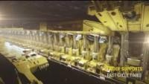
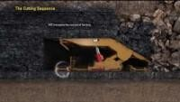
ОСНОВИ ГІРНИЧОГО ВИРОБНИЦТВА
Очисні роботи

Slide 25
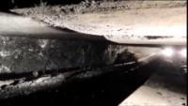
ОСНОВИ ГІРНИЧОГО ВИРОБНИЦТВА
Вугільний струг
Cat® GH800B

Slide 26
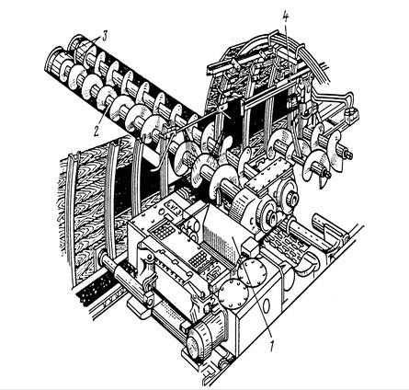
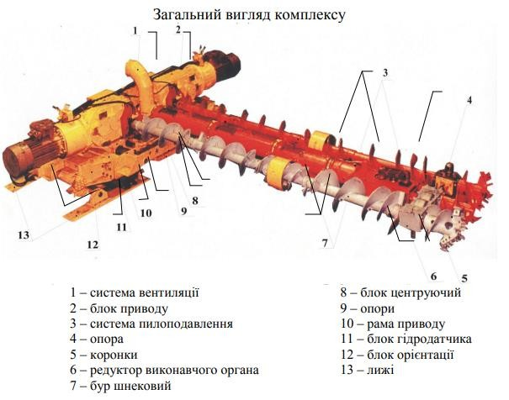
ОСНОВИ ГІРНИЧОГО ВИРОБНИЦТВА
Бурошнекове виймання

Slide 27
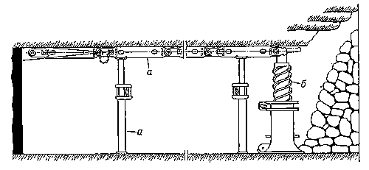
ОСНОВИ ГІРНИЧОГО ВИРОБНИЦТВА
Індивідуальне кріплення очисного вибою: а — привибійне; б — посадкове.

Slide 28
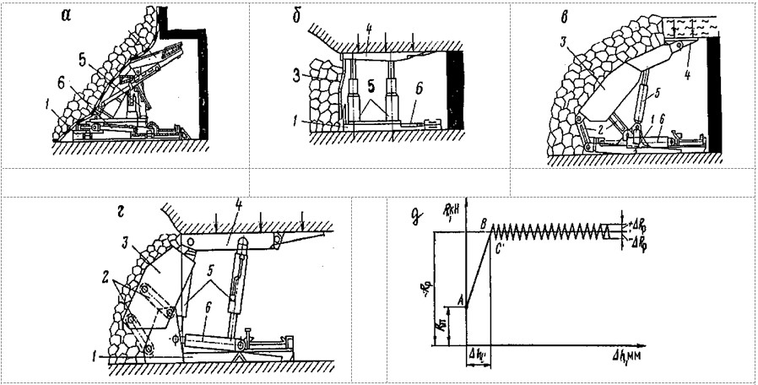
ОСНОВИ ГІРНИЧОГО ВИРОБНИЦТВА
Основні типи механізованого кріплення:
а – огороджуюче; б – підтримуюче; в – огороджувально-підтримуюче; г – підтримуючо-огороджувальне; д – характеристика роботи стояків
– підвалина;
– важелі;
– задня огорожа; 4 – підтримуючий елемент (верхняк); 5 – стояки;
6 – домкрат

Slide 29
ОСНОВИ ГІРНИЧОГО ВИРОБНИЦТВА
Керування гірським тиском
При вийманні вугілля в очисному вибої оголюється певна площа покрівлі, збільшується тиск на кріплення, на вугільний масив. Для забезпечення нормальних, безпечних умов праці проводиться комплекс заходів з регулювання прояву гірського тиску в робочому просторі очисного вибою. Цей комплекс заходів дістав назву керування гірським тиском. В лавах з пологими і похилими пластами керування тиском зводиться до управління покрівлею. Керування гірським тиском здійснюють декількома способами.
Керування гірським тиском способом повного обвалення.
Плавне опускання покрівлі.
Повне закладання відпрацьованого простору (самоплинне,
гідравлічне, пневматичне).

Slide 30
ОСНОВИ ГІРНИЧОГО ВИРОБНИЦТВА
Системи розробки вугільних пластів
Системою розробки називають певний порядок проведення підготовчих і очисних робіт, пов’язаних у просторі й часі. До системи розробки ставлять такі основні вимоги:
безпечне проведення гірничих робіт;
мінімальні матеріальні й трудові витрати на одиницю продукції;
незначні втрати запасів корисної копалини.
На вибір системи розробки впливають гірничо-геологічні, гірничотехнічні та економічні чинники.

Slide 31
ОСНОВИ ГІРНИЧОГО ВИРОБНИЦТВА
Класифікація систем розробки
І. Залежно від потужності пласта і способу його виймання усі системи розробки вугільних
пластів поділяють на два класи:
системи розробки на повну потужність;
системи розробки пласта з поділом на шари.
ІІ. Залежно від форми і довжини вибою розрізняють дві групи систем:
системи розробки з довгими очисними вибоями – лавами;
системи розробки з короткими вибоями – камерами.
ІІІ. Системи першої групи, залежно від послідовності проведення очисних і підготовчих робіт
в межах виймального поля, поділяють на три підгрупи:
суцільні системи розробки;
стовпові системи розробки;
комбіновані системи розробки.

Slide 32
Різниця між суцільною і стовповою системами розробки
ОСНОВИ ГІРНИЧОГО ВИРОБНИЦТВА
Характерною ознакою суцільних систем розробки є одночасне проведення очисних і підготовчих робіт в межах виймального поля. При стовпових системах розробки спочатку проводяться підготовчі роботи – нарізають так звані “стовпи”, а після їх закінчення починають вибирати корисну копалину у вибоях.

Slide 33
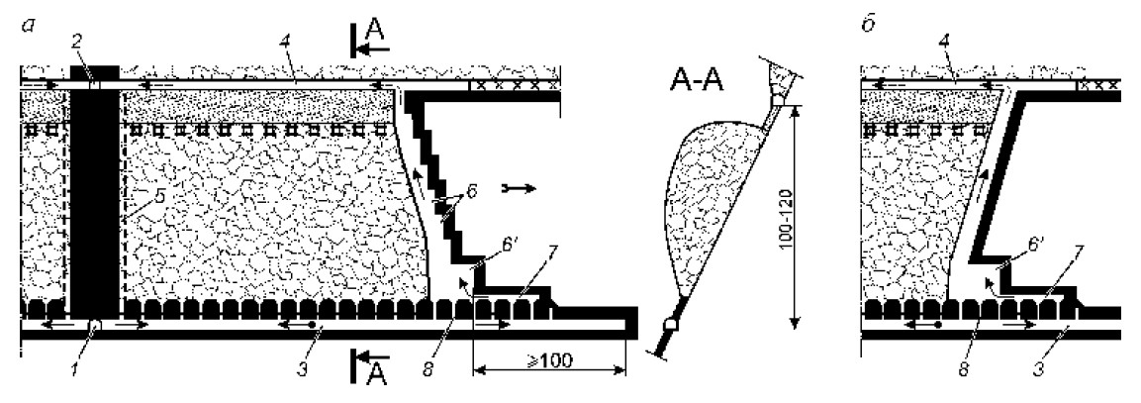
ОСНОВИ ГІРНИЧОГО ВИРОБНИЦТВА
Суцільна система розробки крутих пластів лава-поверх: а - зі стелеуступною
формою очисного вибою; б - із прямолінійною формою очисного вибою; 1 - поверховий транспортний квершлаг; 2 -те ж вентиляційний; З - поверховий транспортний штрек; 4 - те ж вентиляційний; 5 - розрізна піч; 6 - робочий уступ; 6' - магазинний уступ; 7 - просік; 8
- вуглеспускна піч;

Slide 34
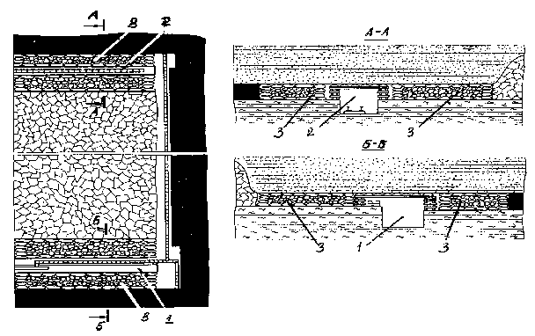
ОСНОВИ ГІРНИЧОГО ВИРОБНИЦТВА
Суцільна система розробки пологого пласта без випередження очисного вибою штреками:
1– конвеєрний штрек; 2– вентиляційний штрек; 3 – бутові полоси
Рекомендується для застосування при розробці викидонебезпечних пластів.

Slide 35
ОСНОВИ ГІРНИЧОГО ВИРОБНИЦТВА
Перевагами суцільних систем розробки порівняно з стовповими є:
невелика довжина підготовчих виробок при здаванні шахти в експлуатацію, а отже і значно менші капітальні витрати;
відсутність довгих тупикових виробок, які важко провітрювати;
сприятливі умови для видалення метану з виробленого простору, більш безпечні умови відпрацювання викидонебезпечних пластів.
Недоліки суцільних систем розробки такі:
значні витрати на підтримання і ремонт виробок;
відсутність попередньої детальної розвідки пласта;
несприятливі організаційно-технічні умови для роботи машин і обладнання в лавах і підготовчих вибоях, що призводить до зменшення навантаження на очисні вибої.

Slide 36
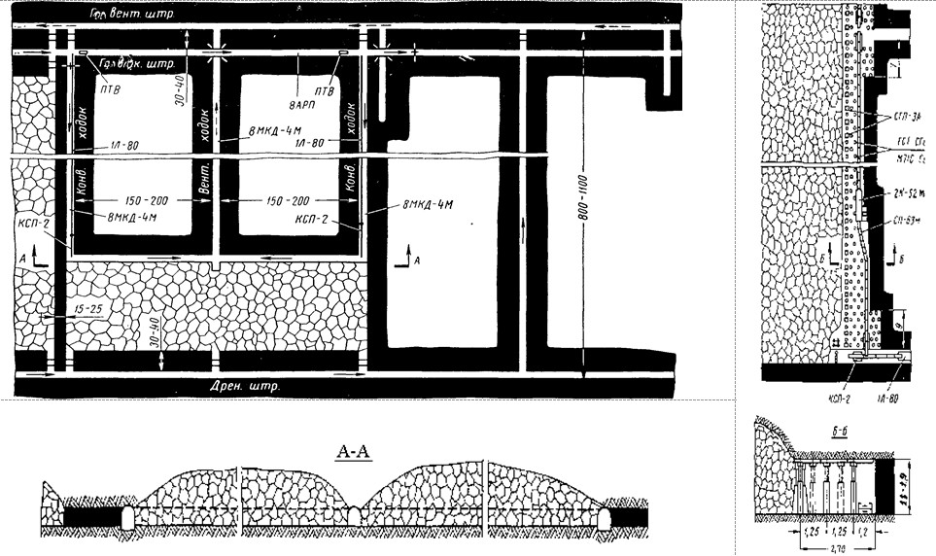
ОСНОВИ ГІРНИЧОГО ВИРОБНИЦТВА
Стовпова система розробки спареними лавами за напрямком підняття з комбайновим вибиранням та індивідуальним кріпленням

Slide 37
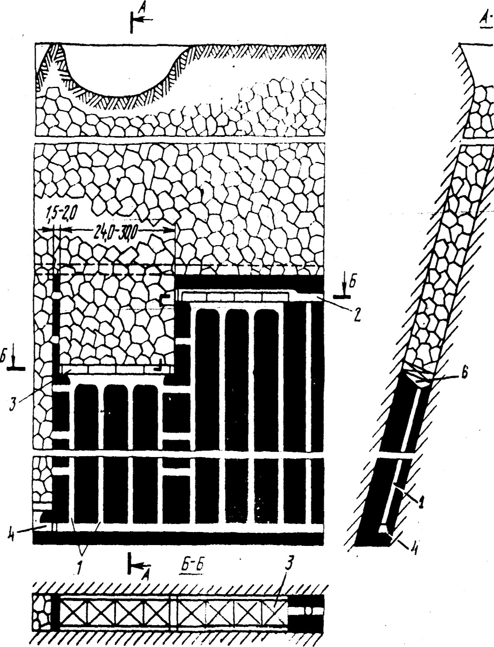
ОСНОВИ ГІРНИЧОГО ВИРОБНИЦТВА
Щитова система розробки потужного пласта:
1 – вуглеспускні печі; 2 – вентиляційний штрек; 3 – секція щита;
4 – відкотний штрек; б – очисний вибій

Slide 38
ОСНОВИ ГІРНИЧОГО ВИРОБНИЦТВА
Технологія підземної розробки рудних родовищ
Рудні тіла і вміщуючі породи переважно досить міцні. Потужність рудних покладів змінюється в широкому діапазоні: від 0,25….0,50 до 50…100 м і більше, а кут нахилу – від 0 до 90 градусів.
При розробці руд усі породи поділяють на декілька груп: надто нестійкі,
нестійкі, середньої стійкості, стійкі і надто стійкі.
Розкриття
рудних родовищ в основних рисах проводиться аналогічно
розкриттю вугільних родовищ. Але рудні тіла здебільшого мають велику
потужність і після їх виймання відбувається значне обрушення та просідання
порід. Тому капітальні виробки розташовують за межами зони зсуву гірських порід.
Підготовка рудних родовищ здійснюється декількома способами. Найбільш поширеними є панельний та поверховий (етажний) способи підготовки. Панельний спосіб знайшов застосування при розробці горизонтальних і пологих, а поверховий – для крутих та похилих родовищ.

Slide 39
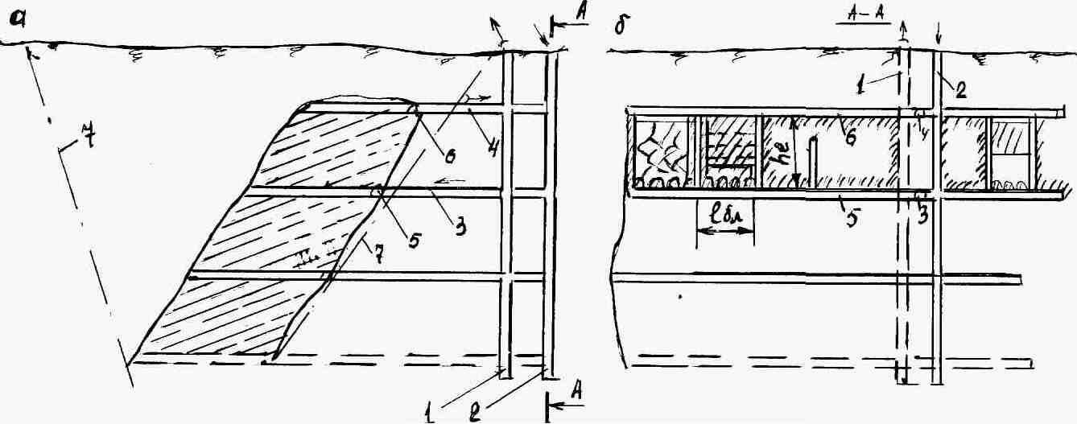
ОСНОВИ ГІРНИЧОГО ВИРОБНИЦТВА
Схеми розкриття (а) і поверхової підготовки (б) крутопадаючого покладу: 1,2- Головний та допоміжний стволи; З,4-квершлаги; 5,6-етажні штреки; 7-межа зсуву

Slide 40
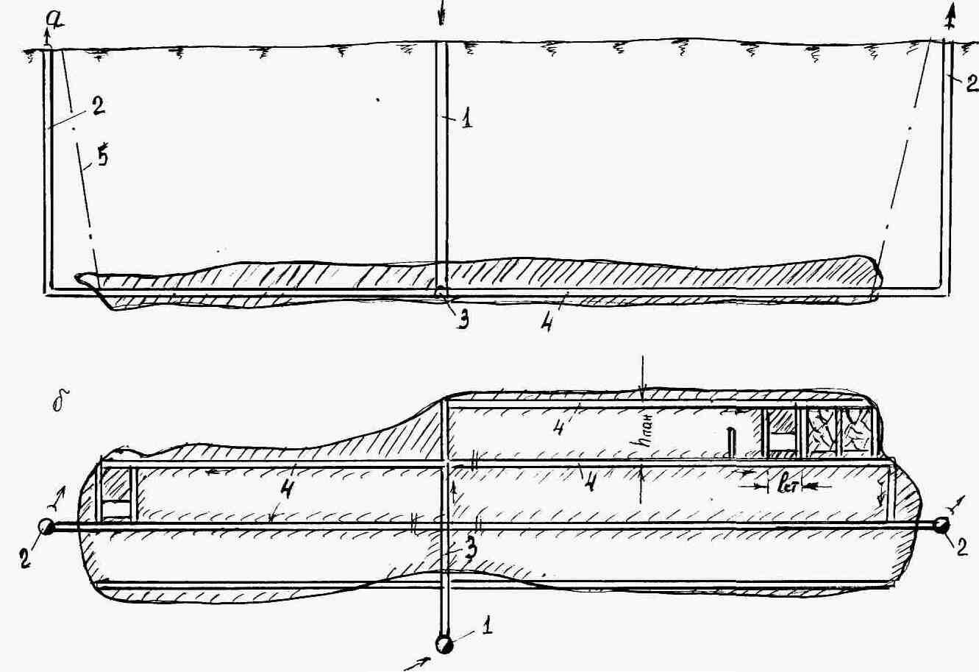
ОСНОВИ ГІРНИЧОГО ВИРОБНИЦТВА
Схеми розкриття (а) і панельної підготовки (б) горизонтальнопадаючого покладу: 1,2-головний і вентиляційний стволи; 3-квершлаг; 4-панельні штреки; 5-межа зсуву

Slide 41
ОСНОВИ ГІРНИЧОГО ВИРОБНИЦТВА
Технологія видобування руди
Технологія видобування руди складається з таких процесів:
руйнування руди (буріння свердловин чи шпурів, заряджання їх і підривання);
вторинного подрібнення;
доставки й завантаження руди;
керування гірським тиском.

Slide 42
ОСНОВИ ГІРНИЧОГО ВИРОБНИЦТВА
Руйнування руди
Руйнування руди – це основний і найбільш трудомісткий процес. Здебільшого, його виконують буровибуховим способом. Механічне відбивання використовується досить рідко, головним чином при вийманні слабких руд, зокрема, марганцевих. Вартість процесу руйнування досягає 60 і навіть 80% вартості очисної виїмки.
Руйнування здійснюється
руди із застосуванням буровибухових робіт трьома
способами: шпуровим, свердловинним і
мінними зарядами.

Slide 43
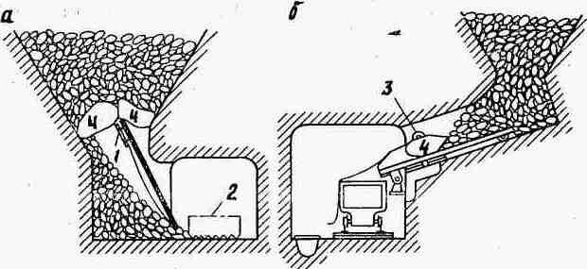
ОСНОВИ ГІРНИЧОГО ВИРОБНИЦТВА
Вторинне подрібнення руди
Схема ліквідації негабаритів підривним способом:
а-в дучці; б- в ходку віброживильника; 1- фугасний заряд; 2- скрепер; 3-накладний заряд: 4- негабарит

Slide 44
ОСНОВИ ГІРНИЧОГО ВИРОБНИЦТВА
Доставка і навантаження руди
Доставка руди з місця відбивання до основних транспортних виробок на рудниках здійснюється під дією власної ваги, за допомогою механічних пристроїв, із
використанням сили направленого вибуху або комбінацією вказаних способів.
Самоплинна доставка руди знайшла застосування при кутах падіння вище 45
градусів шляхом її переміщення по підошві пласта, а на похилому падінні (30…45 град.) – шляхом переміщення по жолобах.
Скреперна доставка руди знайшла широке застосування для доставки руди горизонтальними та пологопадаючими виробками, до місць випуску з блоків відбитої руди – до рудоспусків.
Конвейерна доставка – забезпечує високу продуктивність як на малих, так і на значних відстанях, але вимагає більшого подрібнення руди і більш високих капітальних витрат, ніж скреперна. Для доставки використовують пластинчаті, скребкові та стрічкові конвейєри з підвищеною міцністю стрічки.
Вибухова доставка. При цьому способі руда переміщується в очисному просторі до місця випуску силою направленого вибуху.
Гідравлічна доставка. Здійснюється потоком води, який переміщує утворену пульпу до транспортних виробок.

Slide 45
ОСНОВИ ГІРНИЧОГО ВИРОБНИЦТВА
Транспортні засоби:
Навантажувально-доставочні машини – використовують для доставки руди до рудоспусків, приймальних бункерів на невеликі відстані.
Самохідні вагонетки мають пневмохід, а отже не потребують рейкових колій; для їх розвантаження використовують вмонтований на дні вагонетки скребковий конвейєр. Відстань транспортування – до 400 м.
Навантажувачі й екскаватори, ковшові екскаватори – застосовують досить часто при вийманні покладів міцних руд значної потужності.
Дизельні автосамоскиди – потребують значної висоти очисного
простору і міцних порід. Для уловлювання шкідливих газів ці машини обладнують очисними пристроями – скуберами.

Slide 46
ОСНОВИ ГІРНИЧОГО ВИРОБНИЦТВА
Керування гірським тиском
При видобуванні руд використовують такі способи керування гірським тиском:
-підтримання виробленого простору шляхом:
залишення ціликів руди;
закладання виробленого простору пустими породами;
тимчасового залишення в ньому відбитої руди;
встановлення кріплення;
комбінації вказаних способів;
-обрушення порід, що приводить до зменшення гірського тиску на навколишні виробки.

Slide 47
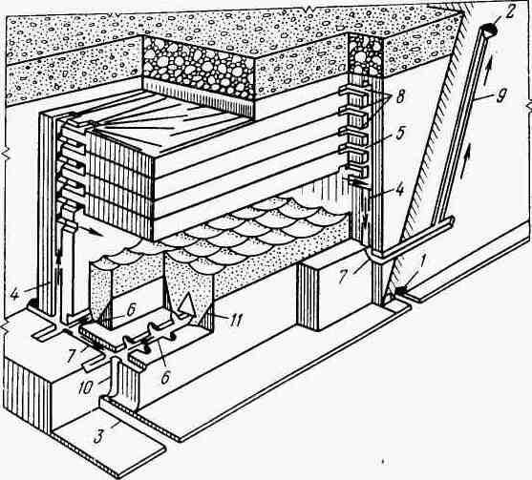
ОСНОВИ ГІРНИЧОГО ВИРОБНИЦТВА
Система розробки поверховим обрушенням:
1,2- польові відкотний та
вентиляційний штреки;
3-рудний штрек;
4,9- підняттєві виробки; 5,8-збійки між камерами і камери;
6- орт скреперування; 7-штрек горизонта скреперування;
10-рудоспуск; 11-дучки

Slide 48
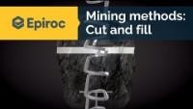
ОСНОВИ ГІРНИЧОГО ВИРОБНИЦТВА
Система розробки горизонтальними шарами із закладкою

Slide 49
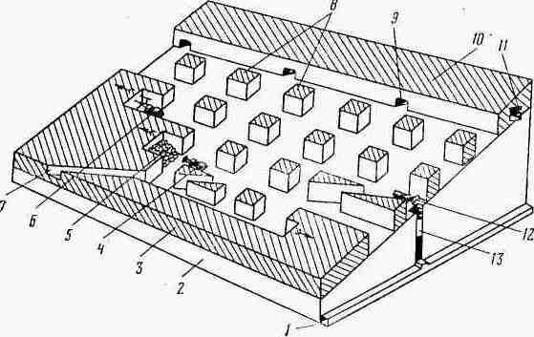
ОСНОВИ ГІРНИЧОГО ВИРОБНИЦТВА
Камерно-стовпова система розробки:
1-заїзд; 2-породи підошви пласта; 3-руда; 4,12-
навантажувально- доставочні машини; 5-
відбита руда в камері; 6- самохідна бурова
установка; 7-діагональний з’їзд; 8,10-опорний та
панельний ціли-ки; 9-
збійка камер з
вентиляційним штреком; 11-вентиляційний штрек; 13-рудоспуск

Slide 50
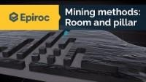
ОСНОВИ ГІРНИЧОГО ВИРОБНИЦТВА
Камерно-стовпова система розробки

Slide 51
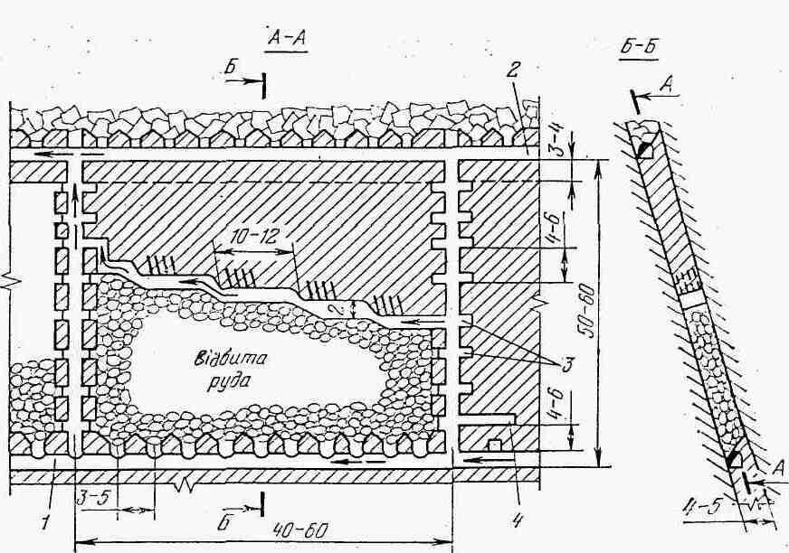
ОСНОВИ ГІРНИЧОГО ВИРОБНИЦТВА
Розробка руди шпуровим способом з
агазинуванням:
1,2-відкотний і
вентиляційний штреки; З-збійки;
4-підсічний штрек

Slide 52
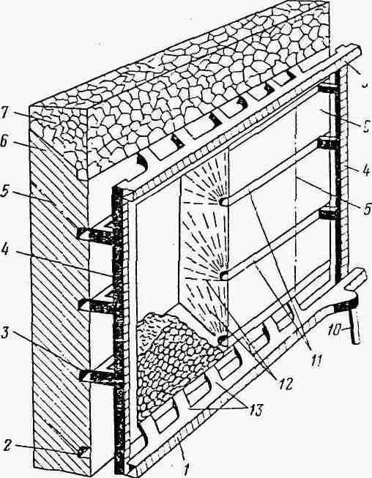
ОСНОВИ ГІРНИЧОГО ВИРОБНИЦТВА
Камерна система розробки руди з підповерховим відбиванням руди і доставкою самохідним обладнанням:
1,2-доставочний і транспортний штреки; 3-збійка; 4-підняттєві
(висхідні) виробки; 5-межа камери; 6-міжетажний цілик; 7-обрушена порода; 8-
міжкамерний цілик; 9-
вентиляційний штрек; 10- рудоспуск; 11-бурові підповерхові штреки; 12-
свердловини; 13-вантажні заїзди

Slide 53
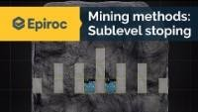
ОСНОВИ ГІРНИЧОГО ВИРОБНИЦТВА
Камерна система розробки руди

Slide 54
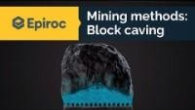
ОСНОВИ ГІРНИЧОГО ВИРОБНИЦТВА
Блоковий спосіб видобутку

Slide 55
ОСНОВИ ГІРНИЧОГО ВИРОБНИЦТВА
Підрівневий обрушувальний спосіб розробки

Slide 56
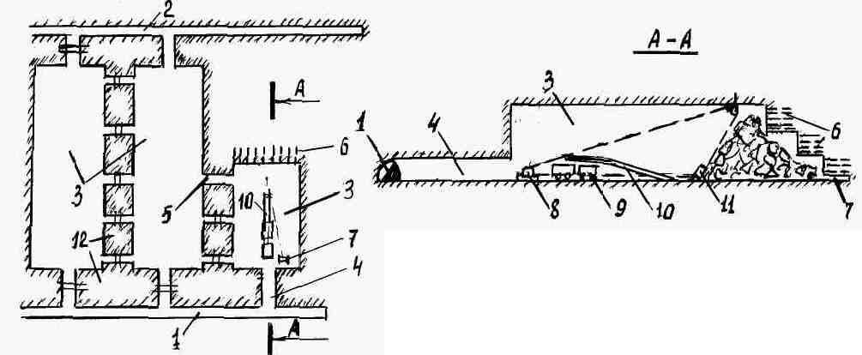
ОСНОВИ ГІРНИЧОГО ВИРОБНИЦТВА
Камерна система розробки кам’яної солі з шпуровою відбійкою стелеуступними вибоями: 1,2-відкотний і вентиляційний штреки; 3-камери; 4- заїзди; 5-збійки; 6-шпури; 7-підсічна щілина; 8,11-скреперна лебідка і ківш;
9-вагонетки; 10-навантажувальний жолоб; 12-цілики

